Slide 1
Государственное дошкольное образовательное учреждение детский сад № 67 Красногвардейского района С.-Петербурга Проект в рамках Года литературы в России «Сказка за сказкой»
Подготовили: Кутафина А.А.
Яковлева Т.Н.

Slide 2
По количеству участников: коллективный. По контингенту участников: смешанный (дети, родители, педагоги). Возраст детей: старший дошкольный возраст (5-6 лет). Тип проекта: информационно-практико-ориентированный. Срок проекта: краткосрочный (месячный).

Slide 3
Актуальность проекта
Читательский опыт начинает закладываться с самого раннего детства. Прививая любовь к книге, мы помогаем ребенку познавать окружающий мир и себя в нем, формировать нравственные чувства и оценки. Духовно-нравственные понятия, выразительно представленные в образах героев, закрепляются в реальной жизни и взаимоотношениях с близкими людьми, превращаясь в нравственные эталоны, которыми регулируются желания и поступки ребенка. К тому же благодаря сказке ребенок познает мир не только умом, но и сердцем.
К сожалению, в настоящее время существует проблема – дети не любят слушать и читать художественную литературу. Сказка, как и другие ценности традиционной культуры, заметно утратила свое предназначение. Этому способствовали современные книги и мультфильмы с упрощенным стилем пересказа известных сказок, часто искажающие первоначальный смысл произведения, превращающие сказочное действие из нравственно-поучительного в чисто развлекательное. Такая трактовка навязывает детям определенные образы, которые лишают их глубокого и творческого восприятия сказки.
Данный проект призван привлечь внимание детей к «классике» детской литературы. Педагоги должны помочь дошкольникам научиться анализировать и оценивать поведение героев, развить умение чувствовать и понимать другого.

Slide 4
Цель проекта:
развитие устойчивого интереса к художественной литературе;
развитие творческих способностей, фантазии детей.

Slide 5
Задачи проекта:
Приобщать детей к книжной культуре, воспитывать грамотного читателя;
Познакомить детей с разными видами сказок;
Учить детей слушать, слышать, рассуждать, развивать умения применять свои знания в беседе, добиваться связных высказываний;
Обогащать и расширять словарный запас детей;
Развивать у детей внимание, память, воображение, отзывчивость и сопереживание;
Формировать умение выразительно читать стихи, инсценировать эпизоды сказок;
Вырабатывать бережное отношение к книгам.

Slide 6
Ожидаемые результаты:
развитие интереса к литературе;
развитие у детей познавательной активности, творческих способностей, коммуникативных навыков;
совершенствование звукопроизношения, выразительности и связной речи детей.

Slide 7
Методы реализации проекта:
Речевая деятельность
Познавательная деятельность
Игровая деятельность
Художественная деятельность
Театрализованная деятельность
Трудовая деятельность

Slide 8
Продукт проектной деятельности:
Иллюстрации к любимым книгам Г.Х. Андерсена.
Фигурки героев сказок из соленого теста.
Обложки для любимых книг.
Показ инсценировки сказки «Репка» на новый лад.

Slide 9
Содержание проекта:
День Г. Х. Андерсена.
Выставка книг Г. Х. Андерсена «Много на свете сказок разных».
Создание выставки детских рисунков «Мой любимый сказочный герой».
Беседа с детьми «По дорогам сказок».
Создание образов литературных героев из соленого теста.
Выставки работ детей и родителей «Обложка для
любимой книжки».
Инсценировка сказки “Репка” на новый лад.
«Больница» для книжки.
Экскурсия в детскую библиотеку.

Slide 10
Планирование проекта
День
Мероприятия
2 апреля
6 апреля
13 апреля
16 апреля
17 апреля.
21 апреля
23 апреля
27апреля
День Г. Х. Андерсена.
Выставка книг Г. Х. Андерсена «Много на свете сказок разных».
Создание выставки детских рисунков «Мой любимый сказочный герой».
Беседа с детьми «По дорогам сказок».
Создание образов литературных героев из соленного теста.
Выставки работ детей и родителей «Обложка для любимой книжки».
Инсценировка сказки “Репка”.
Больница для книжки.
Экскурсия в детскую библиотеку.

Slide 11
День Ганса Христиана Андерсена День Г. Х. Андерсена, приуроченный к 210-летию со дня рождения автора.
«С историями ведь бывает то же, что и со многими
людьми, и они становятся с годами всё лучше и лучше»
.
Знакомство детей с биографией и творчеством автора.
Чтение сказок Г. Х. Андерсена.
Разгадывание тематического кроссворда.

Slide 12
Выставка книг Г. Х. Андерсена «Много на свете сказок разных»

Slide 13
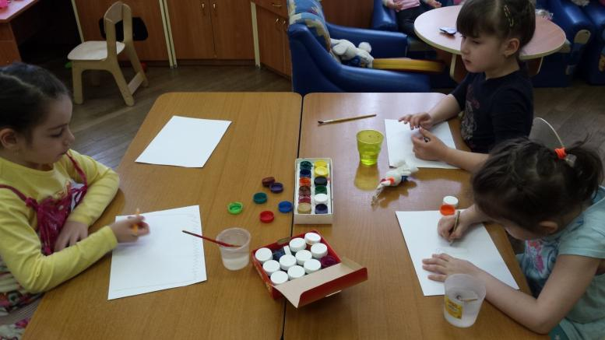
Создание выставки детских рисунков «Мой любимый сказочный герой»

Slide 14
«Мой любимый сказочный герой»

Slide 15
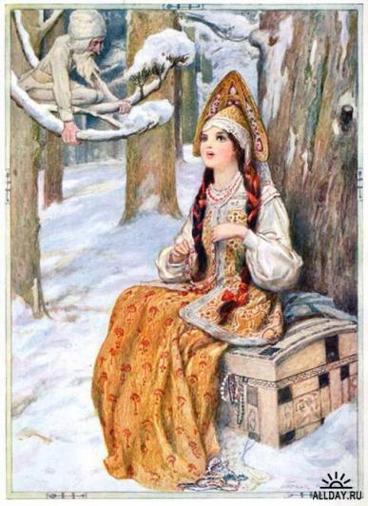
Беседа с детьми «По дорогам сказок»
Цель: развитие интереса к литературе.
Задачи: знакомство с жанровыми особенностями, структурой, видами, сюжетами сказок, понятиями авторская и народная
сказка; на примере сказок показать, что добро, побеждает зло.
Краткая беседа о том, какие бывают сказки.
Конкурс, кто больше назовет народных сказок.
Игра в сравнения «Кто на кого похож?»
Загадки.
Игра «Путаница».
Чтение русских народных
сказок по выбору детей.

Slide 16
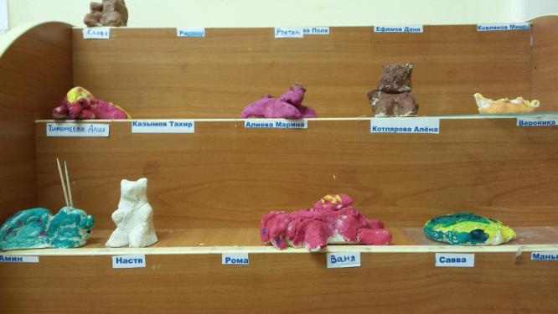
Создание образов литературных героев из соленого теста

Slide 17
Выставки работ детей и родителей «Обложка для любимой книжки»

Slide 18
Инсценировка сказки “Репка” на новый лад

Slide 19
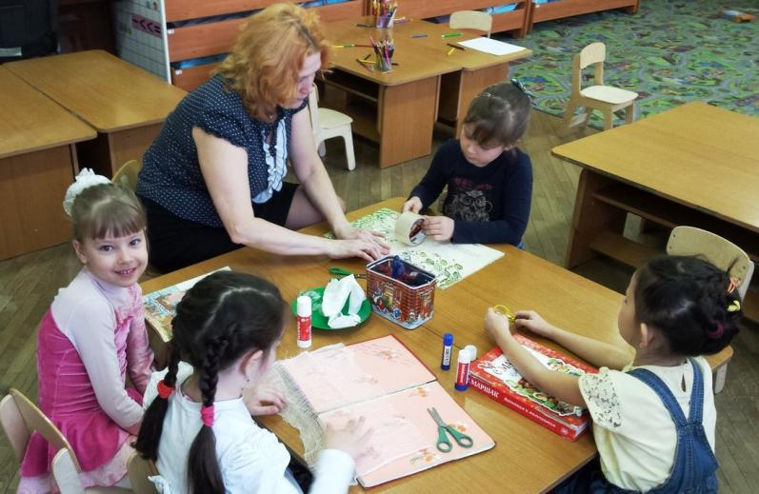
«Больница» для книжки
Цель: закрепить знания трудового процесса в коллективе.
Задачи:
обучить детей практическим навыкам "ремонта" книг;
воспитывать бережное отношение к книге;
обучить детей правильно
выбирать оборудование
и подклеивать книги.

Slide 20
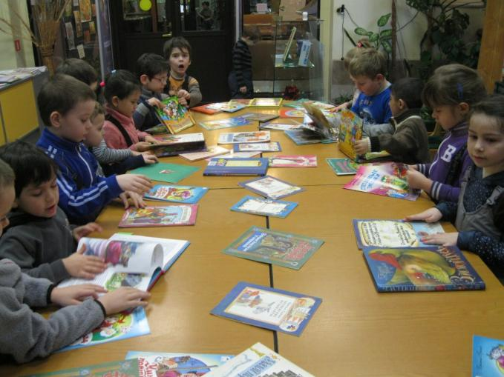
Экскурсия в детскую библиотеку

Slide 21
Спасибо за внимание!

